Slide 1
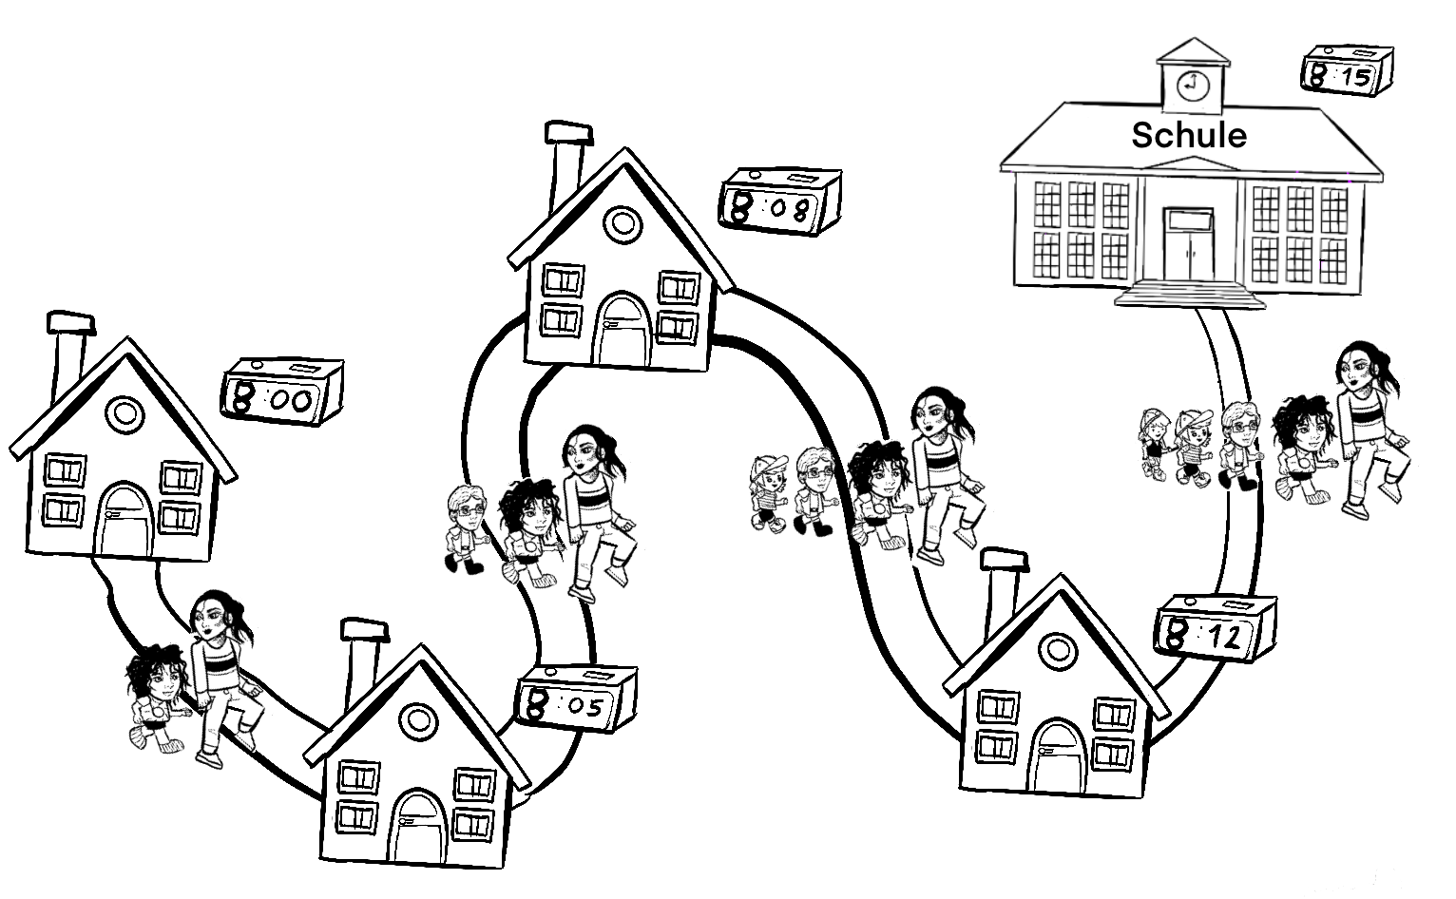
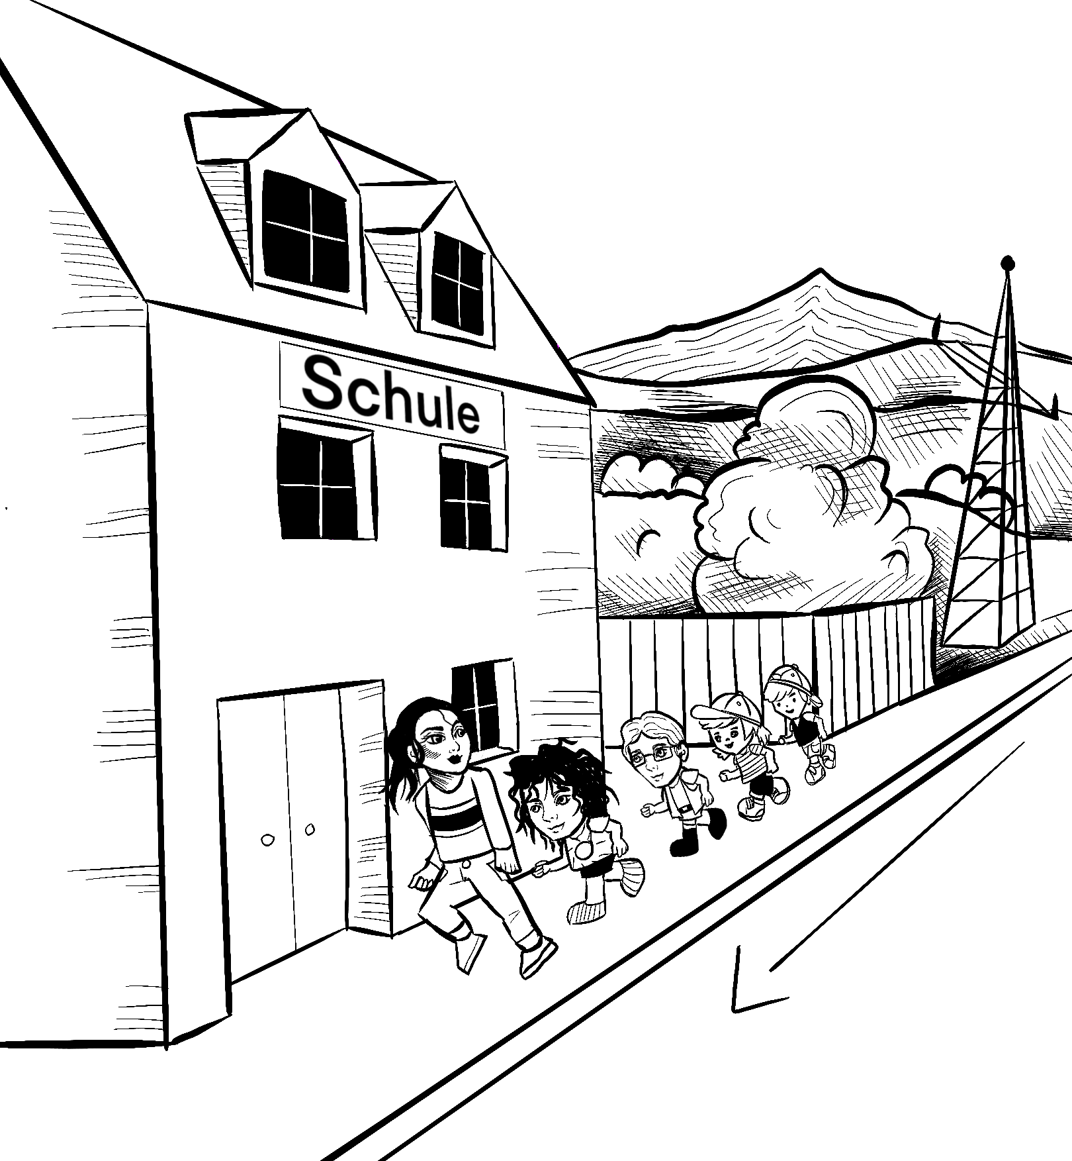
Überschrift: Der laufende Schulbus
Name: Datum:
Laufender Schulbus – das sind die Vorteile
gut für die Umwelt mit FreundInnen quatschen an der frischen Luft Bewegung bessere Konzentration im Unterricht Kennenlernen der Umgebung
Linienbus und laufender Bus
 | Linienbus | laufender Bus
Route | durch die Stadt | Ziel/Start ist immer Schule
Anzahl der Fahrten pro Tag | fährt mehrmals am Tag | läuft nur zweimal am Tag
Haltestellen | sind an verschiedenen Orten | sind die Häuser der Fahrgäste
BusfahrerIn | bezahlte/angestellte BusfahrerIn | am Anfang ein Elternteil der Fahrgäste
Fortbewegung |  | die Fahrgäste laufen!
Prima! Schreibe nun einen Text zu deinem Schaubild.
Zitierhinweis: Maier, A.-M., Harren, I. & Projektteam (2021): Der laufende Schulbus – Visualisierung. Verfügbar unter: Link

Slide 2
Überschrift:
Name: Datum:
Laufender Schulbus – das sind die Vorteile
Linienbus und laufender Bus
 | Linienbus | laufender Bus
Route
Anzahl der Fahrten pro Tag
Haltestellen
BusfahrerIn
Fortbewegung
Prima! Schreibe nun einen Text zu deinem Schaubild.
Zitierhinweis: Maier, A.-M., Harren, I. & Projektteam (2021): Der laufende Schulbus – Visualisierung. Verfügbar unter: Link

